Slide 2
Query Methods
Proyecto base: https://github.com/brawni10/clase3gtics-master.git

Slide 3
Query Methods
En algunos casos, los métodos definidos en JpaRepository no son suficientes para buscar información en la tabla, pues solo da la opción de buscarlo por ID.
Existen diversas formas de obtener información personalizada de las tablas, una de ellas es Query methods.
Los query methods nos permiten declarar sólo el nombre del método siguiendo un formato definido por Spring Data Jpa y automáticamente Spring se encargará de realizar la secuencia SQL asociada, además se dispone de la opción de utilizar la notación @Query para personalizar aún más las consultas.

Slide 4
Ejemplo #1
→ Buscar los Transportistas por CompanyName.
Directamente no se pueden filtrar los transportistas por companyName, por este motivo se crea un método en nuestro repositorio, donde el formato debe ser el siguiente:
tipo_de_dato_de_retorno findByAtributo (Tipo_de_dato parámetro)
Por ejemplo, para filtrar por nombre de la compañía (company name):
List<Shipper> findByCompanyname (String companyName);
siempre va,
este es un keyword
atributo de la clase
parámetro que se igualará al atributo

Slide 5
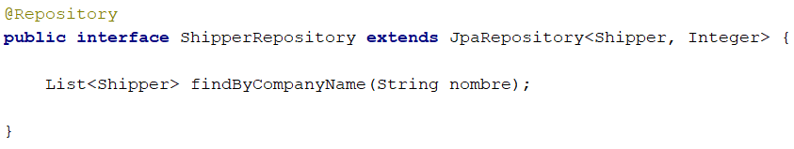
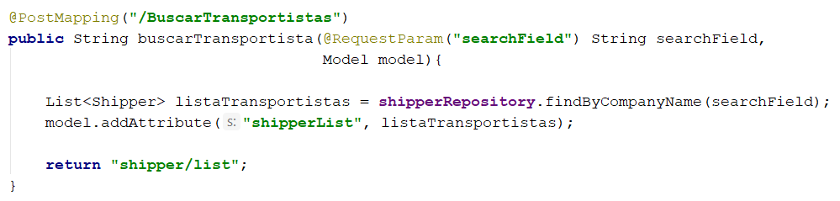
Ejemplo #1 - Contenido
Se crea el método en el repositorio:
Se implementa el controlador:

Slide 6
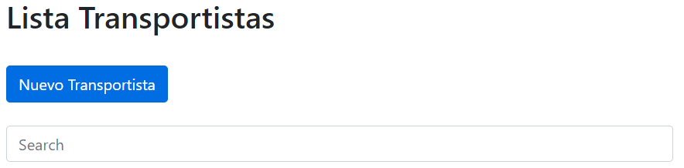
Ejemplo #1 - Contenido
En la vista de lista de transportistas, se agrega un campo para buscar:

Slide 7
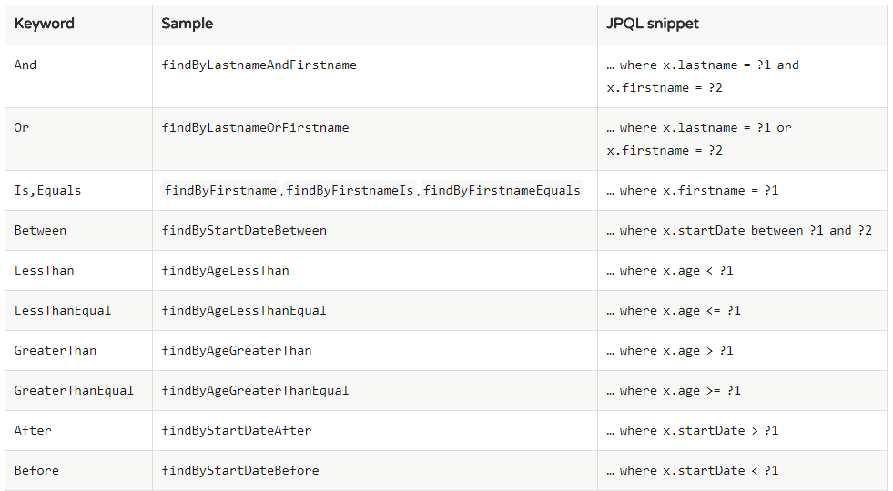
Query Methods
Existen muchas otras combinaciones que se pueden realizar para obtener información en particular. Un extracto de la documentación oficial:
https://docs.spring.io/spring-data/jpa/docs/2.0.7.RELEASE/reference/html/#jpa.query-methods.query-creation

Slide 8
@Query

Slide 9
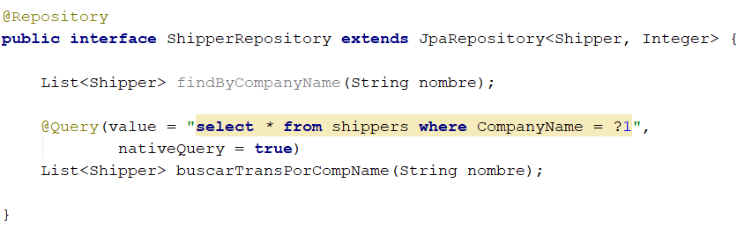
@Query
Otra opción que maneja Spring data JPA para realizar consultas personalizadas a base de datos es la notación @Query. En este caso, no es necesario utilizar el formato de nombre que pide JPA.
Por ejemplo:
→ Realizar el ejemplo 1 usando @Query → Buscar los Transportistas por CompanyName
Por defecto, @Query utiliza JPQL (Java Persistence Query Language). Si se desea usar SQL, se debe indicar nativeQuery = true
Los parámetros se colocan ?1, ?2… ?n

Slide 10

@Query
Para búsquedas parciales, por ejemplo con like, puede usar los wildcards directamente.
El error que aparece es del IDE y puede ignorarlo.

Slide 11
@Modifying

Slide 12
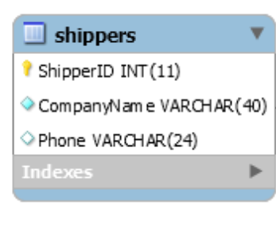
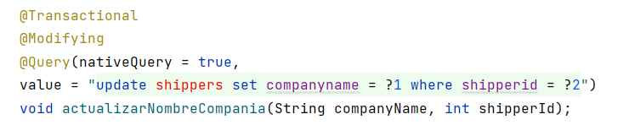
@Modifying
Con la notación @Query puede realizar cualquier tipo de SELECT; sin embargo, para utilizar sentencias SQL INSERT, UPDATE, DELETE personalizadas o inclusive DDL, debemos adicionar @Modifying y @Transactional
Por ejemplo:
Actualizar solo el nombre de compañía de un transportista.
→ Si utilizamos shipperRepository.save(shipper) se guardará toda la entidad.
Por tal motivo, se creará un query que solo actualice el nombre de la compañía.

Slide 13
Bibliografía
Redirect attributes
  https://docs.spring.io/spring/docs/current/javadoc-api/org/springframework/web/servlet/mvc/support/RedirectAttributes.html
  https://www.baeldung.com/spring-redirect-and-forward
Query methods
  https://docs.spring.io/spring-data/jpa/docs/current/reference/html/#jpa.query-methods
  https://www.petrikainulainen.net/programming/spring-framework/spring-data-jpa-tutorial-introduction-to-query-methods/
Libro:
  Siva, P. R. K. (2018). Beginning Spring Boot 2: applications and microservices with the Spring framework. New York: Apress.
    Chapter 8: Working with jpa

